Slide 1
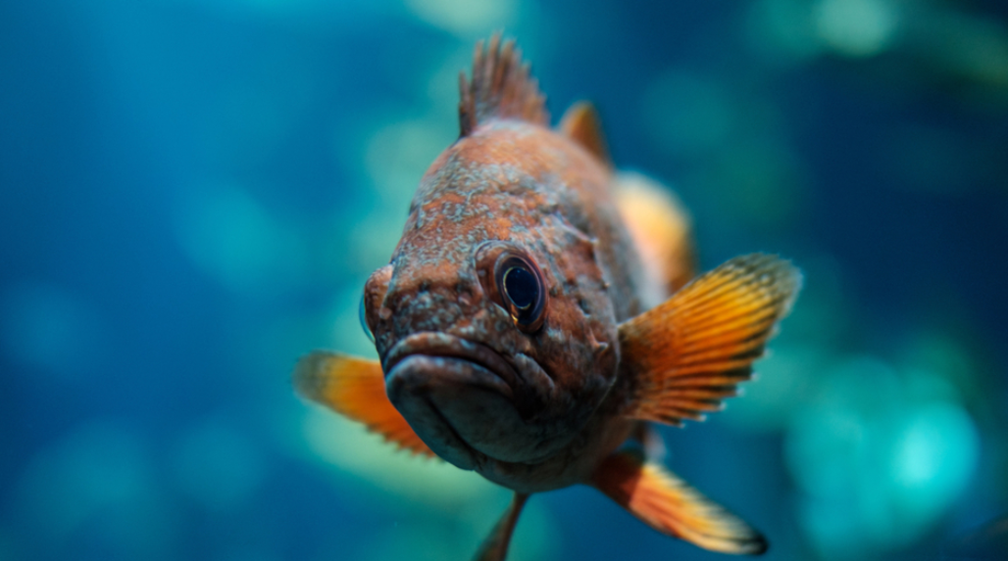
Vis in het water
Genesis 1:20-23
God zei: "Het water moet vol leven zijn, vol met allerlei dieren."… God maakte de grote zeedieren en alle kleine waterdieren. Het water was vol dieren. Hij maakte ook alle soorten vogels. En God zag hoe mooi het was. God zegende de dieren. Hij zei: "Jullie moeten jongen krijgen. Overal in de zee moeten dieren komen, en overal op aarde vogels." Toen werd het avond en werd het ochtend. Dat was de vijfde dag.
Opdracht
Nodig:
Zwaar A3-papier (wit)
Kaarsen
Waterpistooltjes op plantenspuiten
Verschillende kleuren voedselkleurstof of (uitwasbare) verf
Water om de kleurstof of verf te verdunnen
Op de vijfde dag maakte God de zeedieren en de luchtdieren, hij wilde dat het water en de lucht vol zouden zijn met allerlei vissen en vogels. Wat een creativiteit!
Gebruik de kaars als potlood en maak een waterdier op het vel papier of knip bijvoorbeeld een vis uit het vel papier en teken daar met de kaars schubben etc op.
Hang het papier op.
Pak een waterpistool of plantenspuit en schiet daarmee op je tekening. Wat zie je? (Pas op: er zit kleurstof in het water dus wees voorzichtig).
Om door te praten
Wat vind jij een mooi waterdier, en waarom?
Wat is 'creativiteit'? Wanneer ben je creatief?

